Slide 1
THÂN MẾN CHÀO
CÁC EM HỌC SINH ĐẾN VỚI BÀI HỌC MỚI!

Slide 2
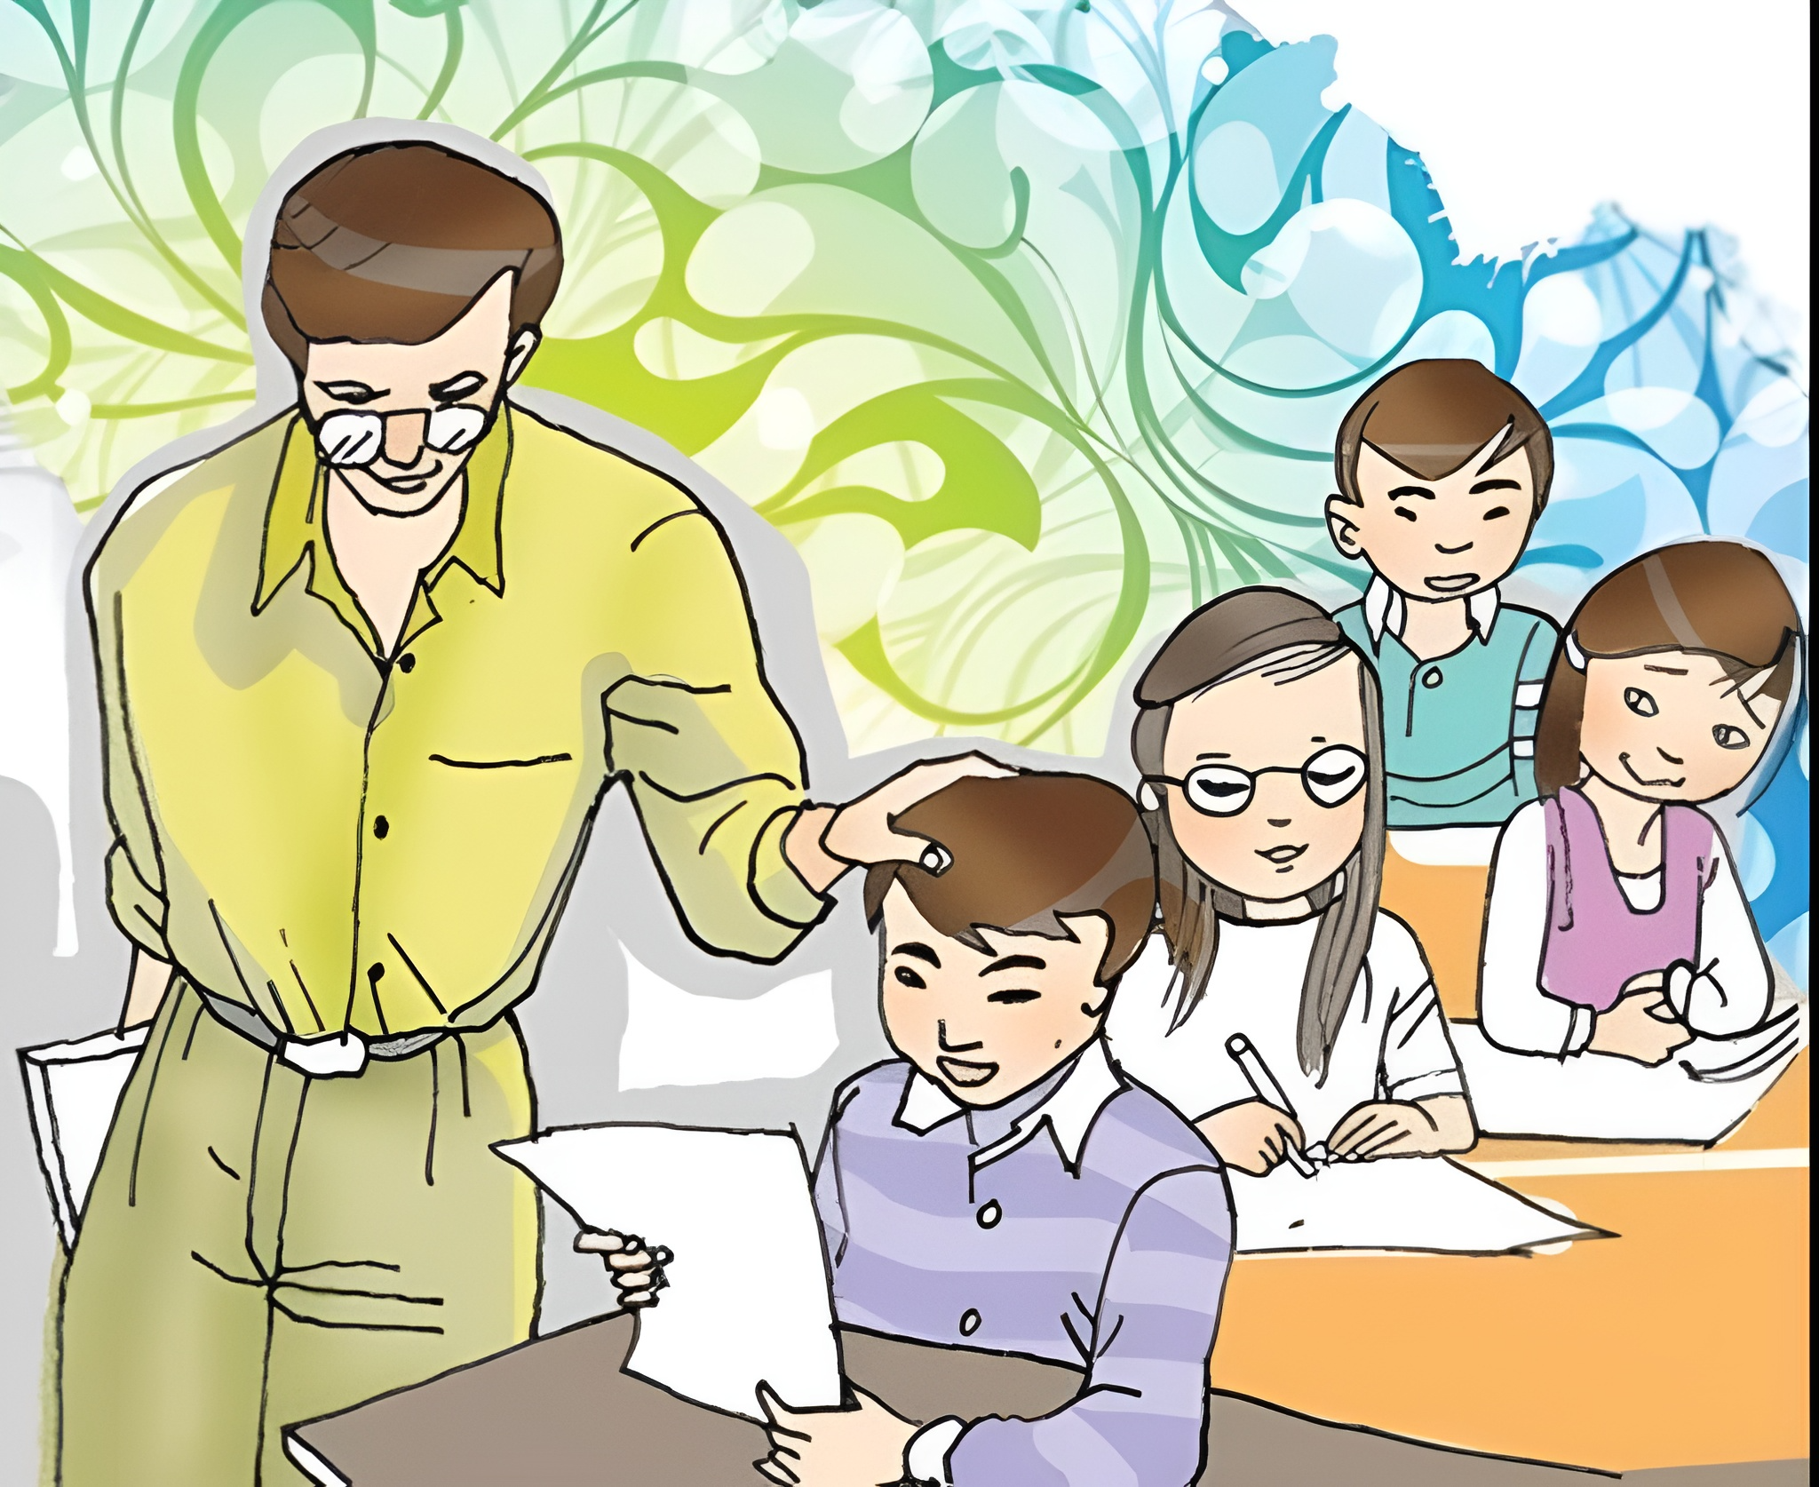
KHỞI ĐỘNG
Hình ảnh dưới đây gợi cho em liên tưởng đến bài hát nào đã được học?
Em hãy thể hiện 1 câu hát trong bài hát đó.
Điều mong ước tặng thầy

Slide 3
TIẾT 12:
TỔ CHỨC HOẠT ĐỘNG VẬN DỤNG – SÁNG TẠO

Slide 4
01
NHẮC LẠI
KIẾN THỨC

Slide 5





Giới thiệu một số hình nốt nhạc
Khái niệm: là kí hiệu thể hiện độ ngân dài - ngắn khác nhau của âm thanh.
Có 5 hình nốt thường dùng là:
Hình nốt tròn
Hình
nốt trắng
Hình nốt đen
Hình nốt móc đơn
Hình nốt móc kép

Slide 6
Tương quan độ dài giữa các nốt nhạc
1 nốt tròn = 2 nốt trắng.
1 nốt trắng = 2 nốt đen

Slide 7
1 nốt đen = 2 nốt móc đơn
1 nốt móc đơn = 2 nốt móc kép.
1
2
4
8
16

Slide 8
02
VẬN DỤNG
– SÁNG TẠO

Slide 9
1. Trò chơi: Nhóm nào nhanh hơn?
Luật chơi: Quan sát yêu cầu của mỗi nhóm. Trong thời gian 2 phút, mỗi nhóm sẽ đưa ra đáp án trả lời. Nhóm nào có đáp án nhanh nhất sẽ chiến thắng.

Slide 10

Nhóm 1
Nhóm 2
Nhóm 3
Nhóm 4

Slide 11

Nhóm 5
Nhóm 6
4
8
Nhóm 7
Nhóm 8
8
2

Slide 12
2. Đọc và gõ đệm với nhạc cụ
1 nốt trắng bằng bao nhiêu nốt đen?
Nốt đen gõ 1 tiếng thì nốt trắng gõ mấy tiếng?
1 nốt đen bằng bao nhiêu nốt móc đơn?
Nốt đen gõ 1 tiếng thì 2 nốt móc đơn gõ mấy tiếng?
1 nốt trắng bằng 2 nốt đen.
Nốt đen gõ 1 tiếng thì nốt trắng gõ 2 tiếng.
1 nốt đen bằng 2 nốt móc đơn.
Nốt đen gõ 1 tiếng thì 2 nốt móc đơn gõ 1 tiếng.

Slide 13


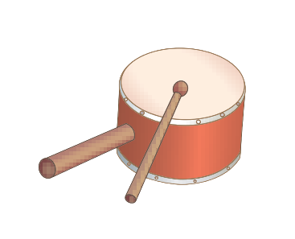
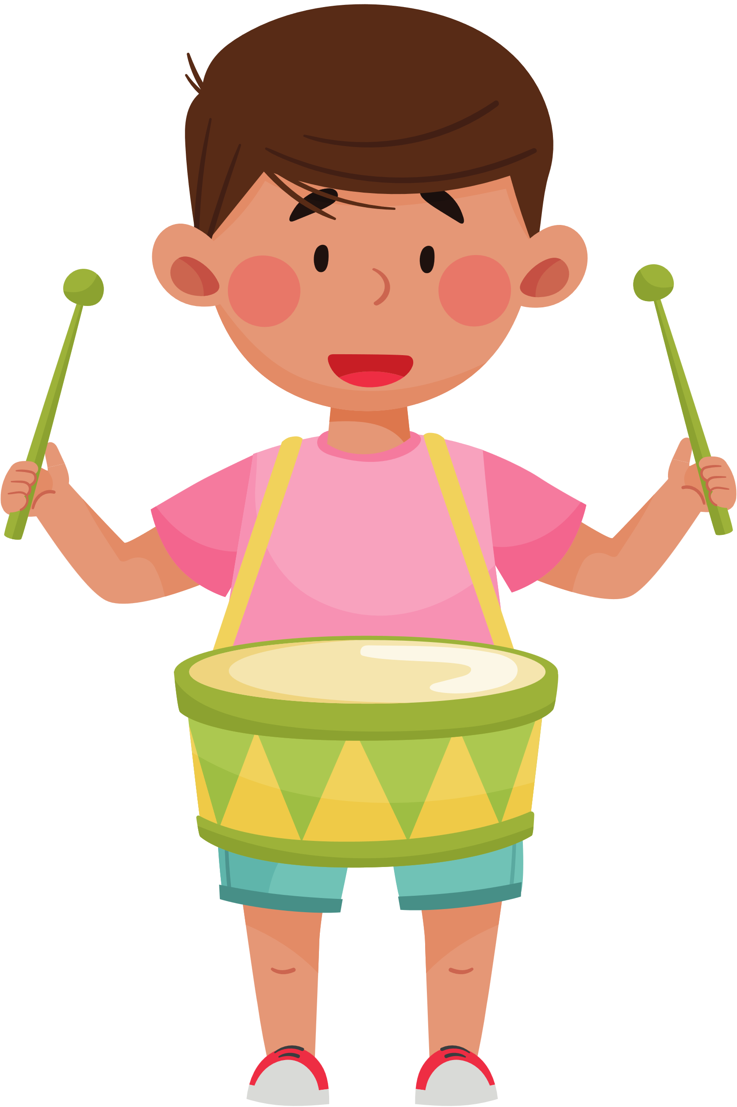
Các em hãy đọc âm tiết tấu kết hợp gõ đệm
đen đơn đơn trắng

Slide 14
Các em hãy đọc cao độ nốt Mi với các hình nốt, kết hợp vỗ tay
đen đơn đơn trắng

Slide 15
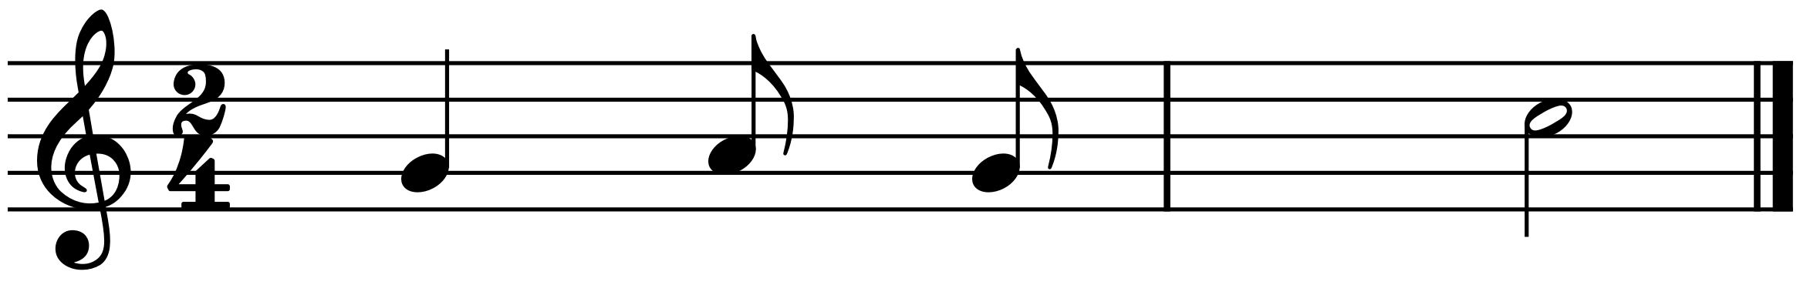
Đọc nhạc kết hợp gõ đệm
Các em hãy đọc tên nốt trên khuông, sau đó, đọc tên nốt theo tiết tấu.
Son La Son Đô
Đen Đơn Đơn Trắng

Slide 16

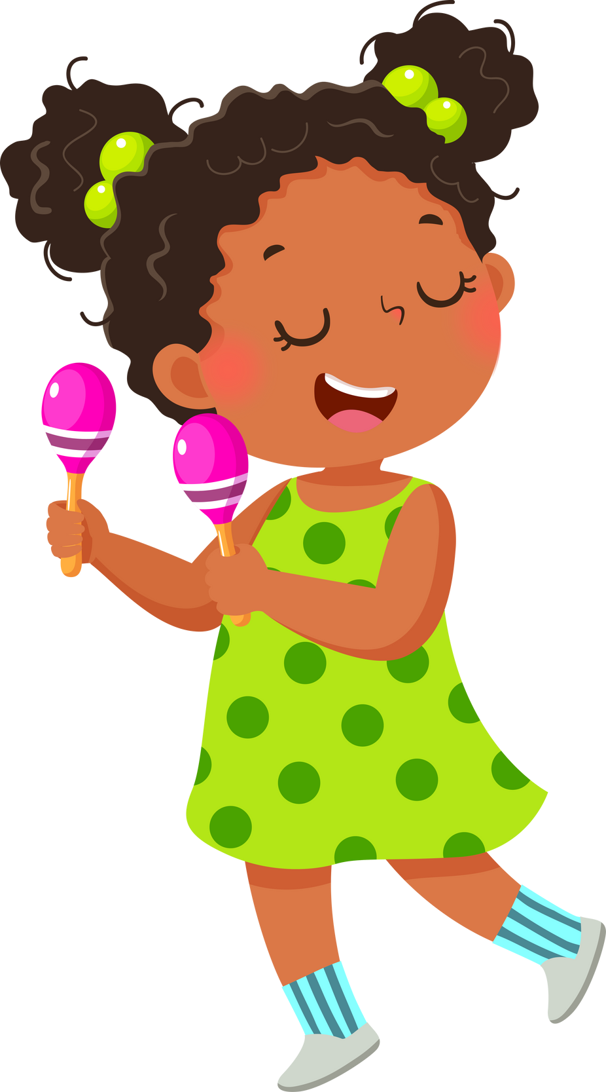
Các em hãy đọc nhạc kết hợp gõ đệm theo nhóm
Son La Son Đô
Đen Đơn Đơn Trắng

Slide 17

3. Biểu diễn bài hát Nếu em là… theo cách sáng tạo của nhóm hoặc cá nhân

Slide 18

Luyện tập theo nhóm
GV chia lớp thành các nhóm.
Nhóm trưởng của các nhóm hãy bốc thăm cách biểu diễn bài hát theo hình thức sau đây:
Hát nối tiếp
Hát lĩnh xướng
Hát hòa giọng kết hợp vận động phụ họa
Hát hòa giọng kết hợp gõ đệm theo nhịp

Slide 19
CUỘC THI TIẾNG CA HỌC ĐƯỜNG
Thể lệ: Mỗi nhóm hãy biểu diễn tiết mục của mình trước lớp và các bạn còn lại sẽ giơ tay để bình chọn cho tiết mục mà mình yêu thích nhất. Tiết mục nào nhận được nhiều lượt bình chọn nhất sẽ dành chiến thắng.

Slide 20
HƯỚNG DẪN VỀ NHÀ
Ôn tập các kiến thức đã học trong chủ đề 3
Chuẩn bị trước nội dung tiết sau: Tiết 13: Chủ đề 4: Hát: Vui đón Tết.

Slide 21
CẢM ƠN CÁC EM ĐÃ LẮNG NGHE TIẾT HỌC NGÀY HÔM NAY!

